Slide 1
ПРИКЛАДИ УСПІШНОЇ ДІЯЛЬНОСТІ
Проєкт «Школа сімейного фермерства для ветеранів та ветеранок»
Павлишинець Василь
08.06.2023

Slide 2
Проєкт «Школа сімейного фермерства для ветеранів та ветеранок» здійснюється безпосередньо Всеукраїнською громадською організацією «Національна асоціація сільськогосподарських дорадчих служб України»
став можливим завдяки
Програмі реінтеграції ветеранів,
яку реалізує IREX за підтримки Державного департаменту США.
Вміст є виключною відповідальністю Всеукраїнської громадської організації «Національна асоціація сільськогосподарських дорадчих служб України» і не обов’язково відображає погляди Державного департаменту США та IREX

Slide 3
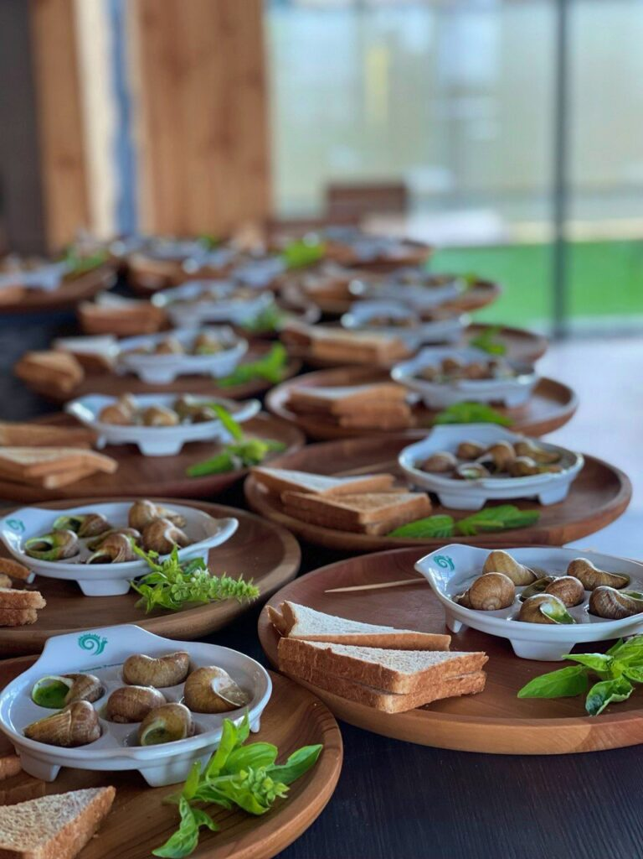
ЛІСОВИЙ РАВЛИК
Полтава
вирощування равликів в промислових масштабах
підготовку напівфабрикатів для ресторанів, кафе, торгівельних залів
екскурсії для туристів, дегустацію в ресторані на території ферми, навчання технології вирощування равликів

Slide 4
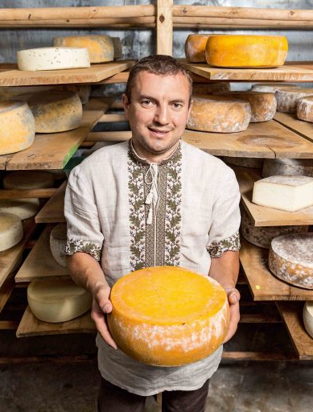
БАБИНІ КОЗИ
Галайки Київська область
сімейна екоферма європейського рівня
майстер-клас по ручному доїнню кіз
сироваріння

Slide 5
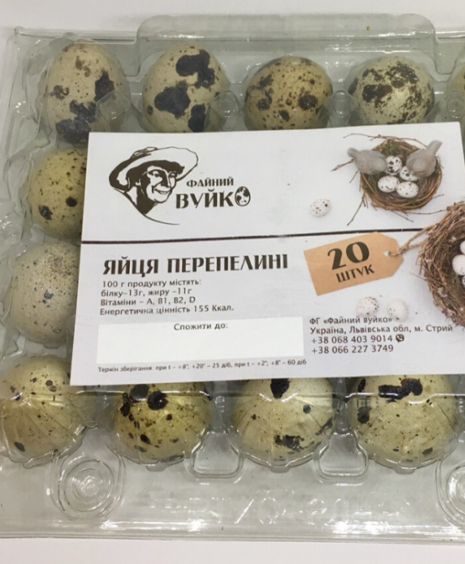
ФАЙНИЙ ВУЙКО
Стрий, Львівщина
перепелина ферма спеціалізується на розведенні м'ясної породи перепелів
основна продукція - це перепелині яйця та свіже м'ясо

Slide 6
ВОВКА БРУС
Черкащина
вирощування свиней
копчене м’ясо і риба
сироваріння
реалізація продукції через ринок і соціальні мережі
Вся країна знає його сина після Великодня 2023 )

Slide 7
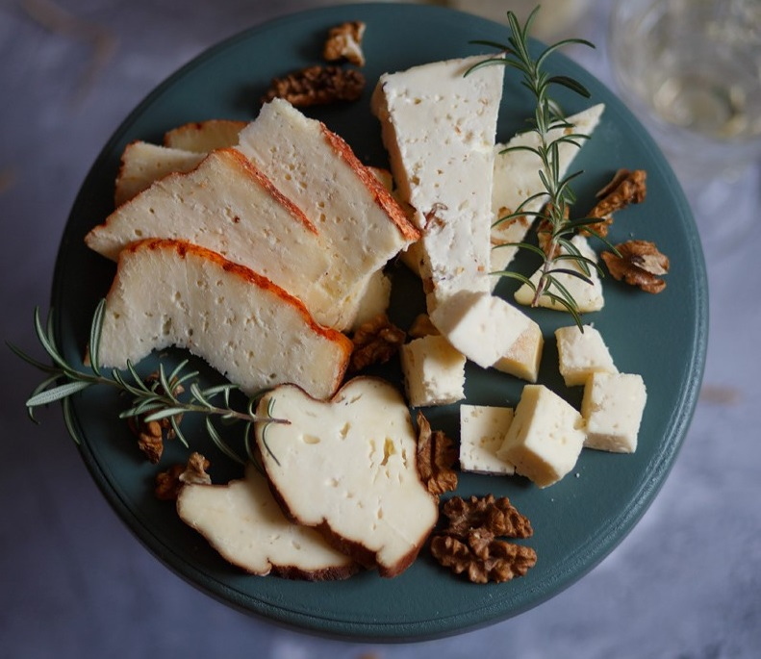
ЮНІКАСОЛЬ
Рівненщина
утримують більше 30 голів ВРХ
за рік перейшли від виробництва молока до його переробки
14 різновидів крафтового сиру
реалізація продукції через інтернет-магазин і соціальні мережі

Slide 8
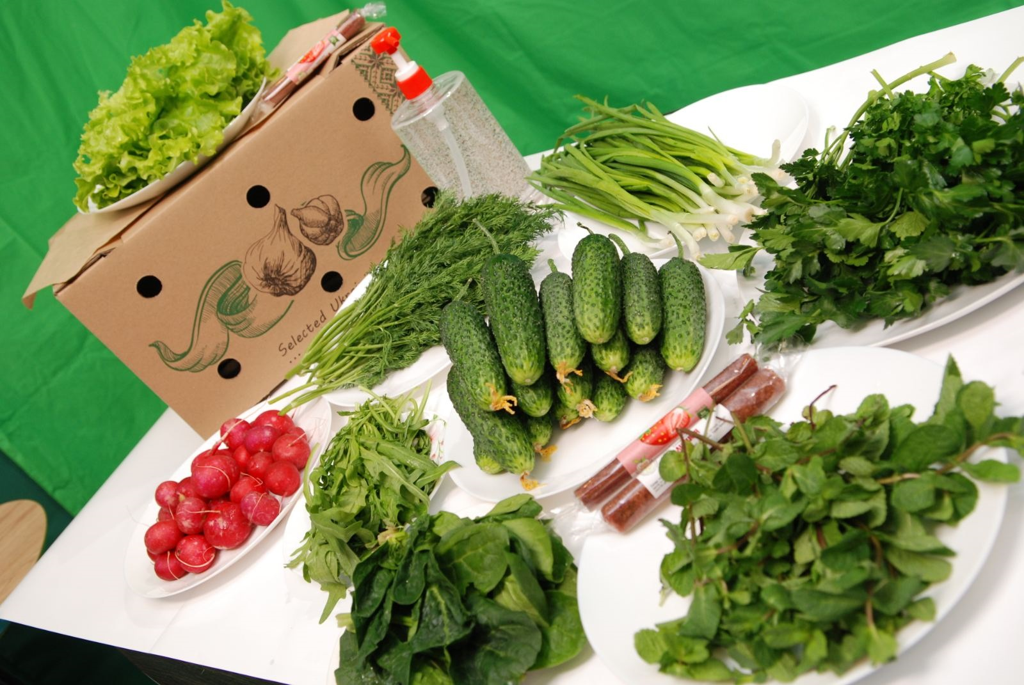
Вітамінна коробка
Обільне Запорізька область
локальні виробники
прямі продажі продуктів через Інтернет
протягом сезону склад «Вітамінної коробки» регулярно змінюється по мірі того, як одні культури достигають, а інші відходять
овочі, зелень, фрукти, крафтові продукти

Slide 9
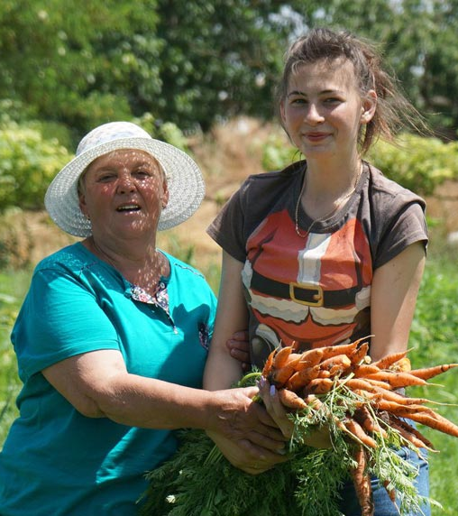
Один на всіх
Новософіївка Херсонської області
Кожний виробник продавав свою продукцію на ринку
Витрачали час на пошук ринків збуту та продаж продукції
У листопаді 2018 року виробники вирішили об’єднатись в одну групу (більше 20 родин)
З’явилась можливість складати великі товарні партії та продавати їх трейдерам.
Вирощують один сорт моркви, один сорт буряка, один сорт редиски і картоплі за однією технологією.
Мають домовленості з закупівельниками щодо асортименту вирощуваної продукції, створюють під замовлення партії продукції
Вільний час приділяють підвищенню якості продукції, займаються мийкою, сортуванням, пакуванням овочів

Slide 10
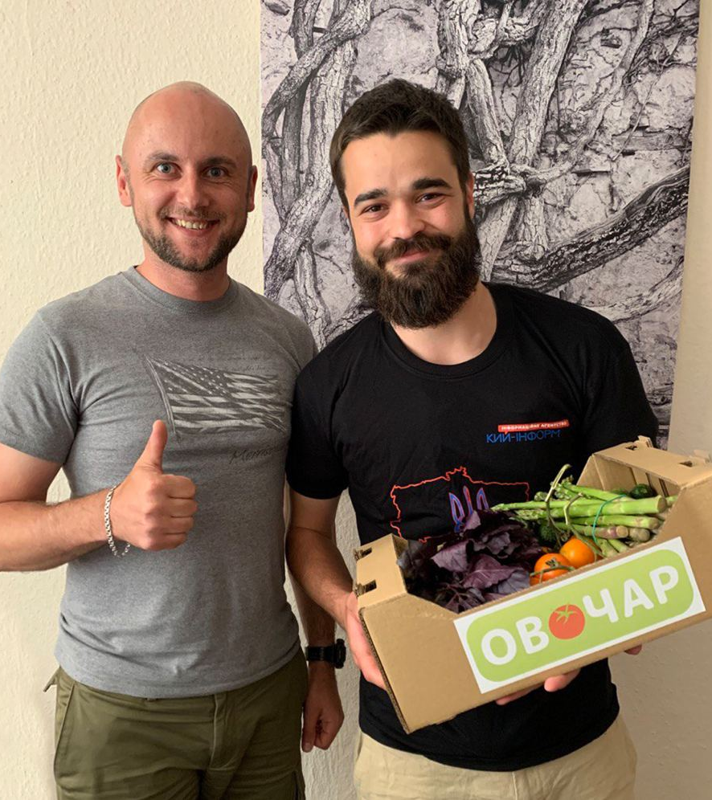
Овочар
Кам'янка-Дніпровська
Запорізька область
47 малих місцевих виробників об’єдналися
централізовано закуповують насіння, добрива, паливні матеріали, проводять навчання
перехід на органічний напрямок
планують асортимент овочевої корзина разом із усіма виробниками
можливість постачати великі товарні партії і обговорювати співпрацю з рітейлом

Slide 11
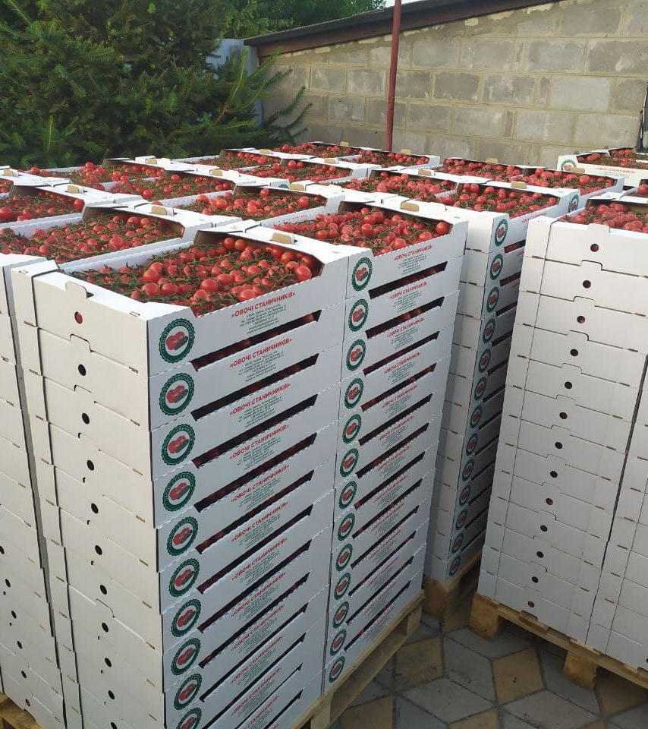
Овочі Станичників
Станиця Луганська
Луганської області
102 домогосподарства об’єдналися
дешевше логістика, закупівля насіння добрив
використовують однакові насіння і максимально однаковий догляд
роблять упор на ексклюзивні сорти томатів
максимально використовують біопрепарати
реалізація овочі в київських супермаркетах і на столичних ринках, в Одесі, Дніпрі, Харківській, Луганській і Донецькій областях

Slide 12
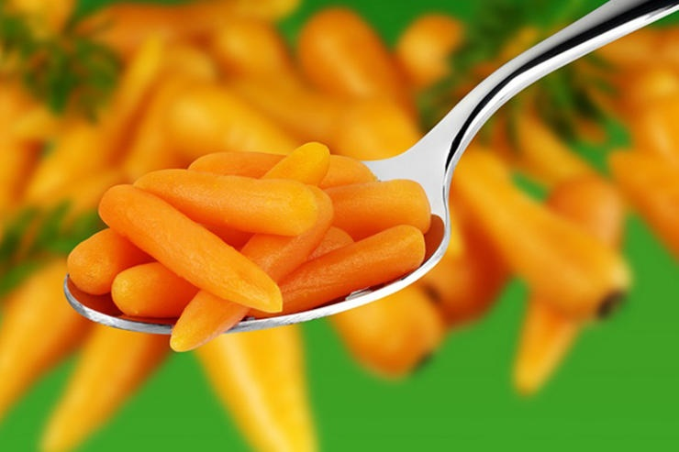
Бізнес на міні-овочах
Вікторія Полтавська область
міні-продукцію можна продавати в ресторани та кафе
підходить для маринування, замороження
продавати таку продукцію вигідніше, ніж овочі звичайного розміру
в тренді

Slide 13
Контакти викладача
Павлишинець Василь
097 937 88 66
pnets@ukr.net

